Slide 1
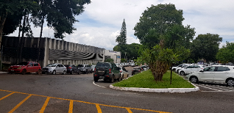
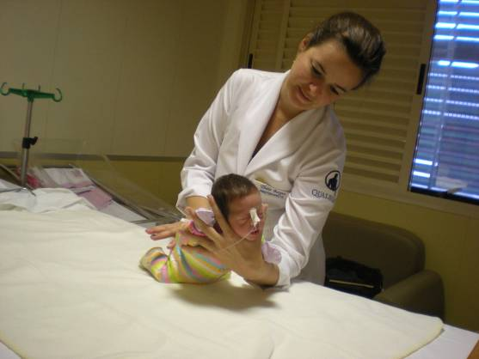


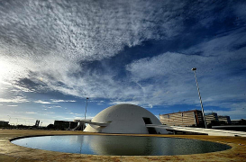
MOBILIZAÇÃO PRECOCE
&
DOENÇA METABÓLICA ÓSSEA
Unidade de Neonatologia do
HMIB/SES/DF
Profª.Drª. Thaís Borges de Araujo
Fisioterapeuta
Brasília, 9 de março de 2019
www.paulomargotto.com.br

Slide 2
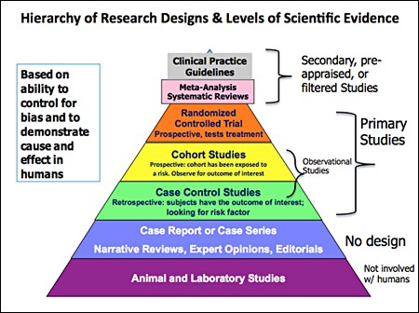

O QUÊ SABEMOS EM 2019?

Slide 3
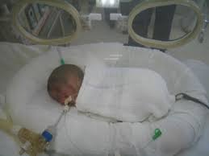

O QUÊ SABEMOS EM 2019?
Etiologia – multifatorial
Maior incidência
IG < 32sem
PN <1000g
Nutrição parenteral prolongada
IMOBILIZAÇÃO

Slide 4
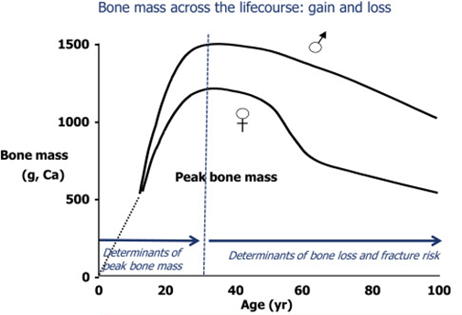
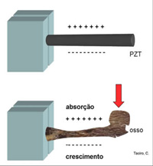
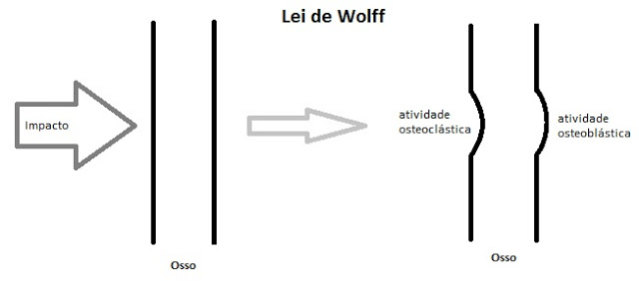
32

Slide 5
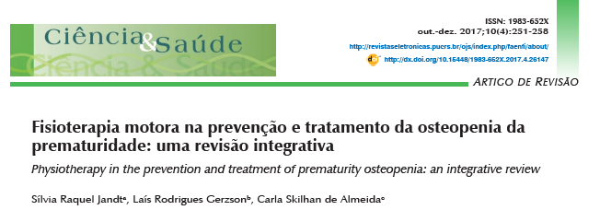
O QUÊ SABEMOS EM 2019?
Fisioterapia motora na prevenção e tratamento da osteopenia da ...

Slide 6
Marcadores para análise dos efeitos da mobilização precoce
Medidas antropométricas
Alterações radiológicas
Exames bioquímicos sanguíneos
Exames bioquímicos urinários

Slide 7
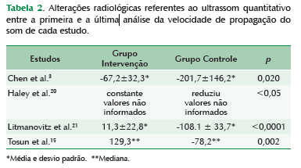
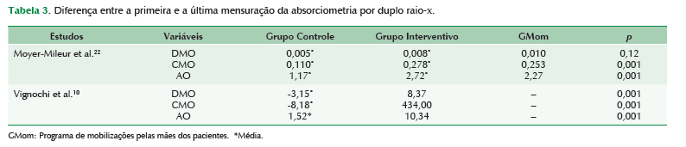

Slide 8
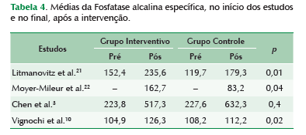

Slide 9
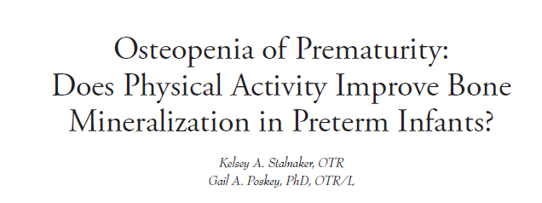
Osteopenia of Prematurity: Does Physical Activity Improve Bone Mineralization in Preterm Infants?
Stalnaker KA, Poskey GA.Neonatal Netw. 2016;35(2):95-104. doi: 10.1891/0730-0832.35.2.95. Review.
PMID: 27052984.Similar articles

Slide 10
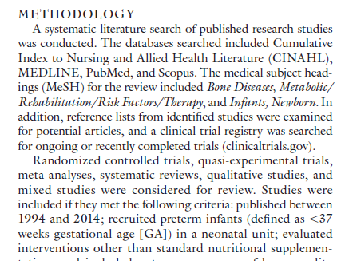
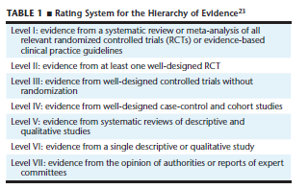
12 estudos

Slide 11
Principais achados/conclusões
Protocolos de atividade da ADM passiva e compressão articular suave realizada 5 a 15 minutos por dia durante quatro a oito semanas é capaz de melhorar a mineralização óssea do bebê prematuro nos estudos selecionados.
Limitações desta revisão o uso de amostras pequenas e falta de estudos longitudinais abordando os riscos associados.
Os estudos selecionados incluíram somente prematuros saudáveis, estáveis, sem indicação de doenças associadas.

Slide 12
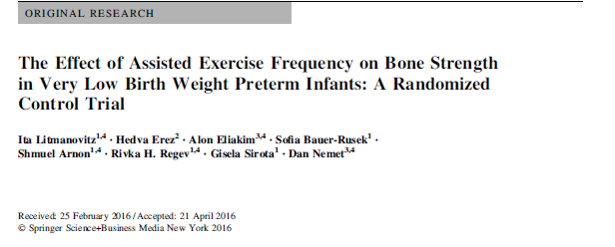
The Effect of Assisted Exercise Frequency on Bone Strength in Very Low Birth Weight Preterm Infants: A Randomized Control Trial.Litmanovitz I, Erez H, Eliakim A, Bauer-Rusek S, Arnon S, Regev RH, Sirota G, Nemet D.Calcif Tissue Int. 2016 Sep;99(3):237-42. doi: 10.1007/s00223-016-0145-3. Epub 2016 May 3.PMID: 27142078.Similar articles
OBJETIVO avaliar se um programa de exercícios com frequência de 2X/dia tem maior efeito sobre a resistência óssea em comparação com 1 intervenção diária ou nenhuma intervenção em RN com muito baixo peso ao nascer.

Slide 14
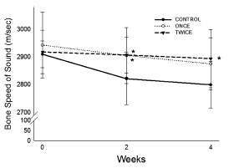
O dobro do exercício diário produziu decréscimos significativamente velocidade óssea do som em 4 semanas (p = 0,026)
Intervenções de exercício assistido uma vez por dia e duas vezes por dia atenuou significativamente a diminuição da velocidade do som (p = 0,04) 2 semanas.

Slide 15
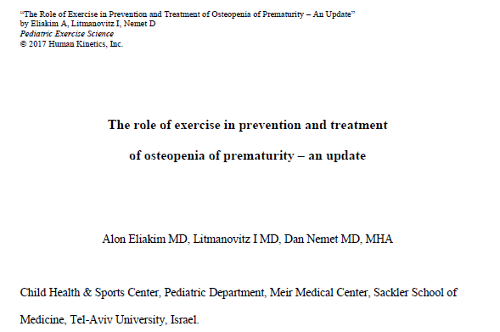
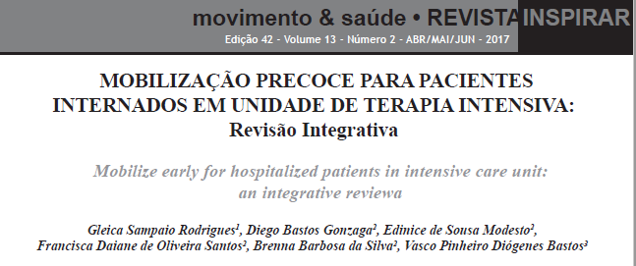
The Role of Exercise in Prevention and Treatment of Osteopenia of Prematurity: An Update.Eliakim A, Litmanovitz I, Nemet D. Pediatr Exerc Sci. 2017 Nov 1;29(4):450-455. doi: 10.1123/pes.2017-0017. Epub 2017 Oct 10. Review.PMID: 28338426
Similar articles
MOBILIZAÇÃO PRECOCE PARA PACIENTES INTERNADOS EM ...
MOBILIZAÇÃO PRECOCE PARA PACIENTES INTERNADOS EM ...

Slide 16
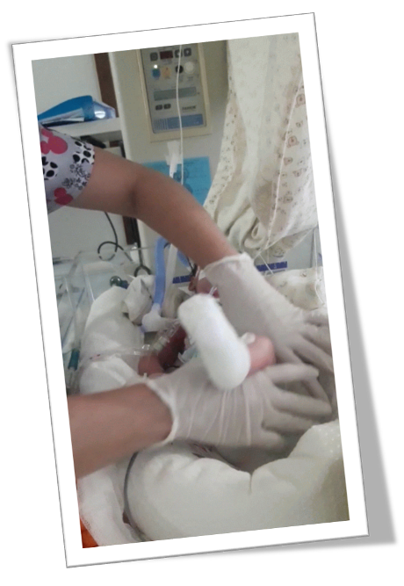
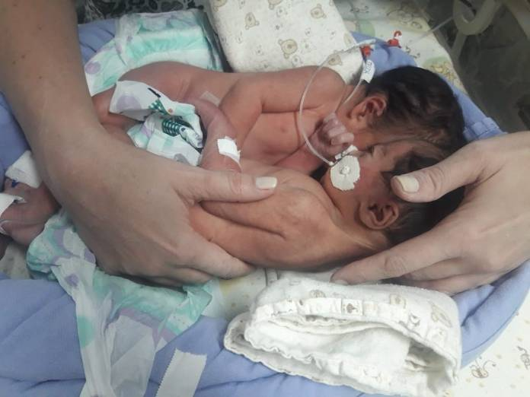
FISIOTERAPIA NEONATAL NO HMIB
Mobilização precoce (por meio de exercícios passivos)
2 a 3 x / dia (a depender da estabilidade da criança)

Slide 17
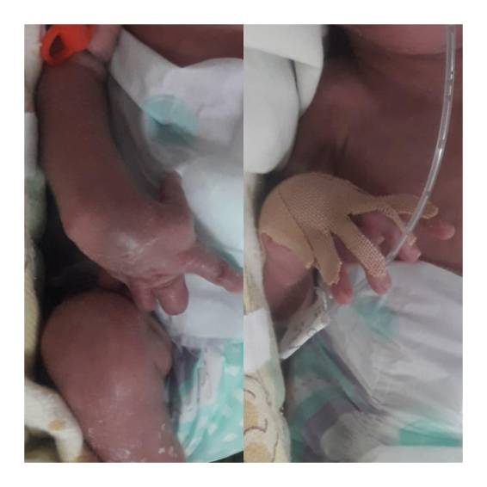
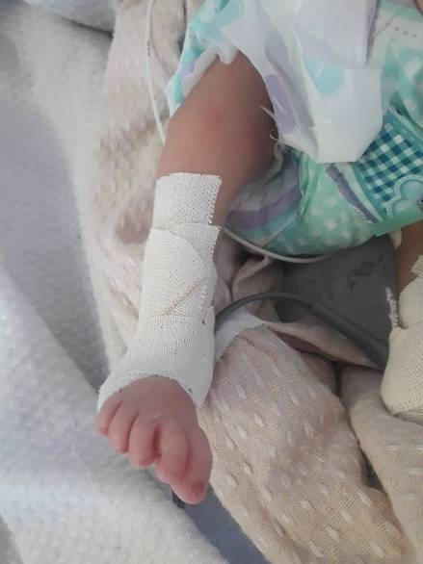

Slide 18
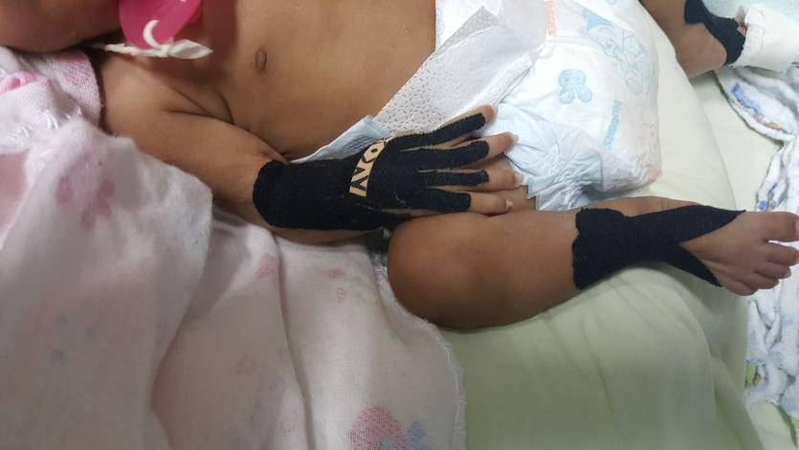

Slide 19
MERGULHANDO NO ICEBERG....
POIS A CIÊNCIA É DINÂMICA

Slide 20
ESTABILIDADE RESPIRATÓRIA
AGITAÇÃO PSICOMOTORA
NÃO NECESSIDADE DE CONTENÇÃO

Slide 21
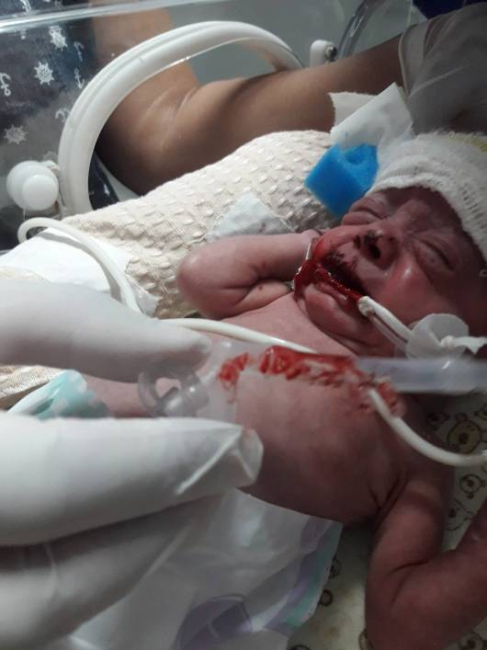
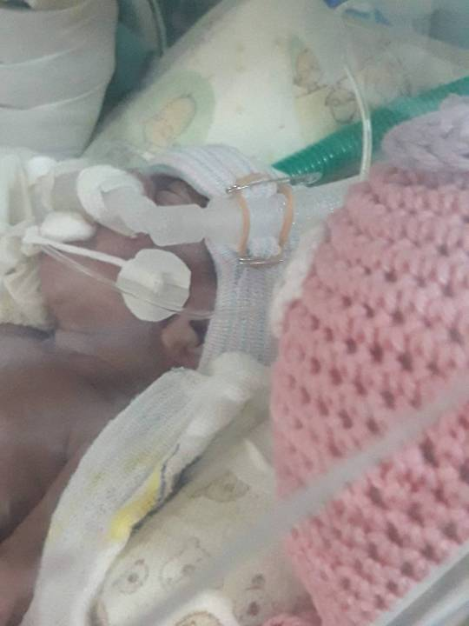

Slide 22
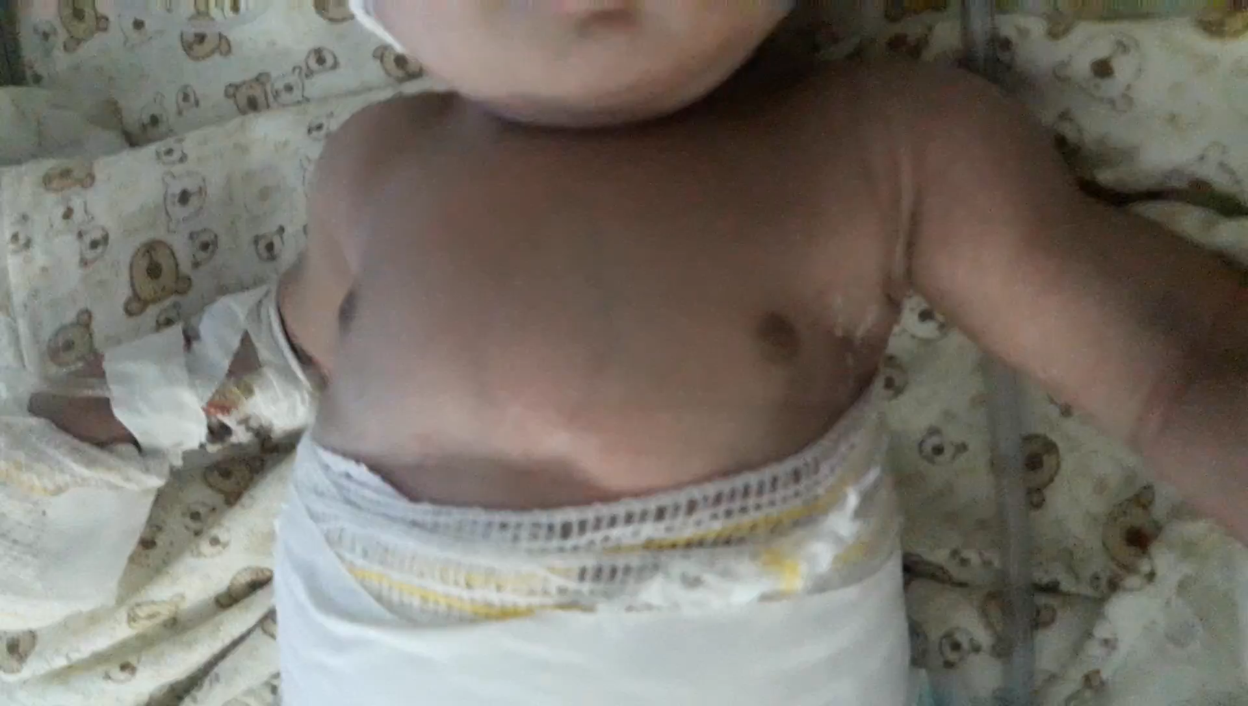
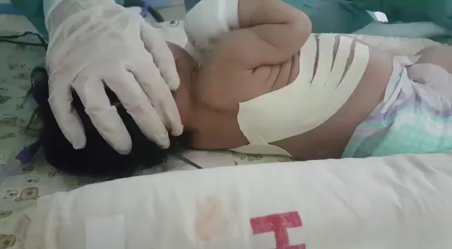

Slide 23
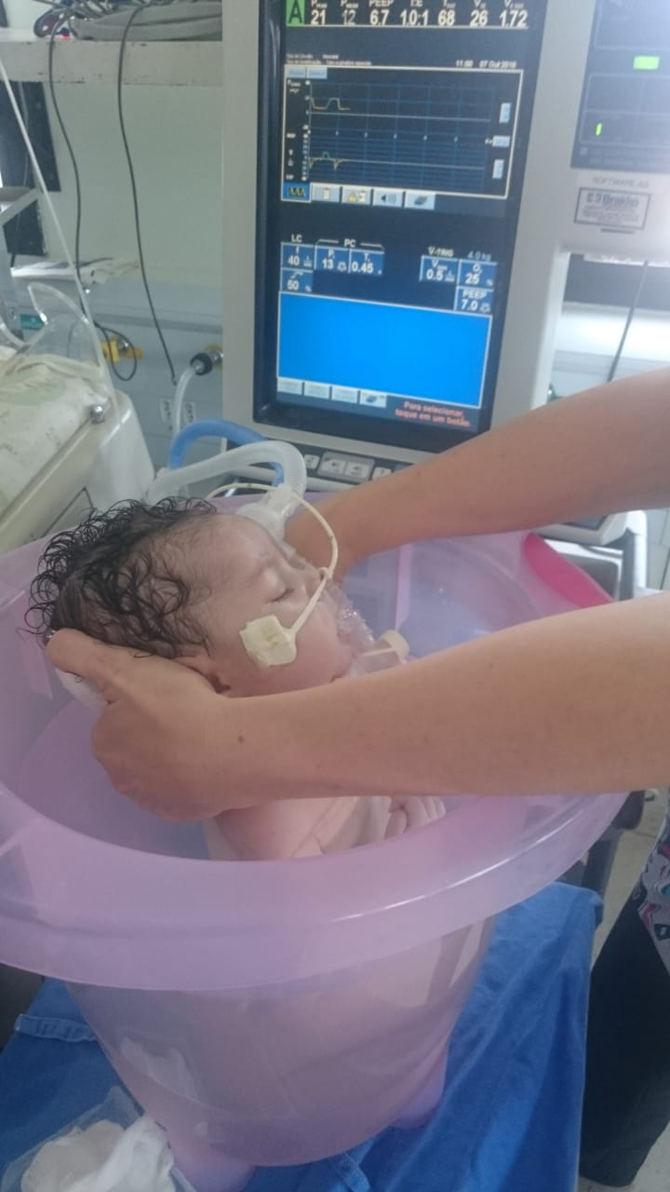
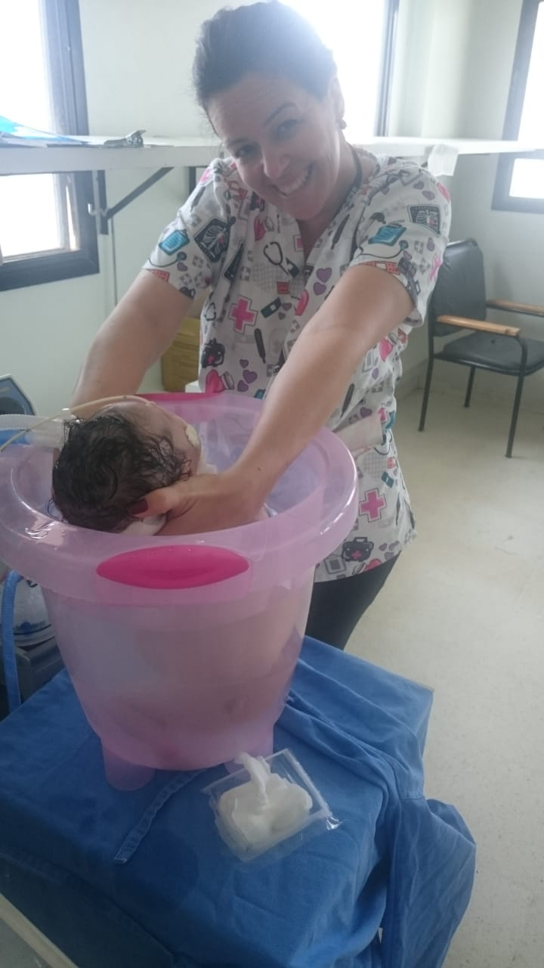
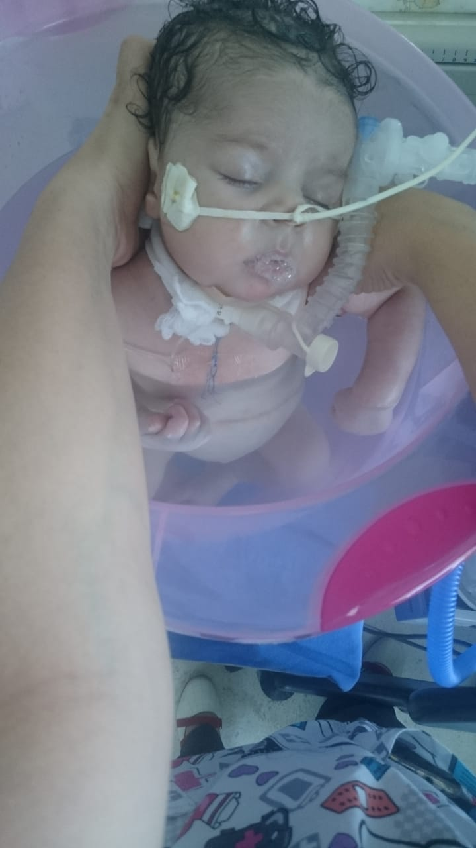

Slide 24
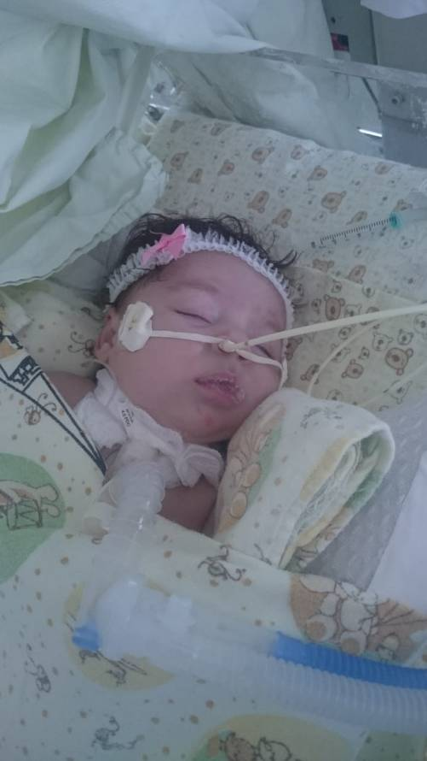

Slide 25
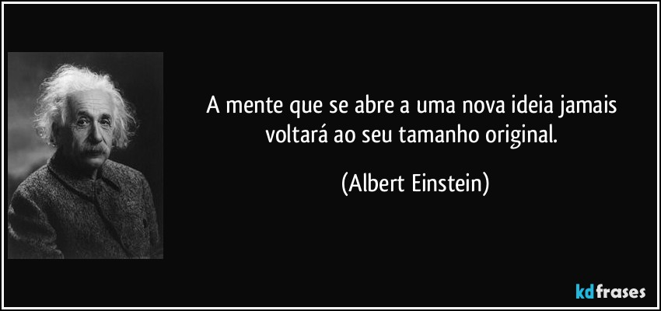
MUITO OBRIGADA!

